Slide 1
叶文—毕业设计截止4.26情况

Slide 2
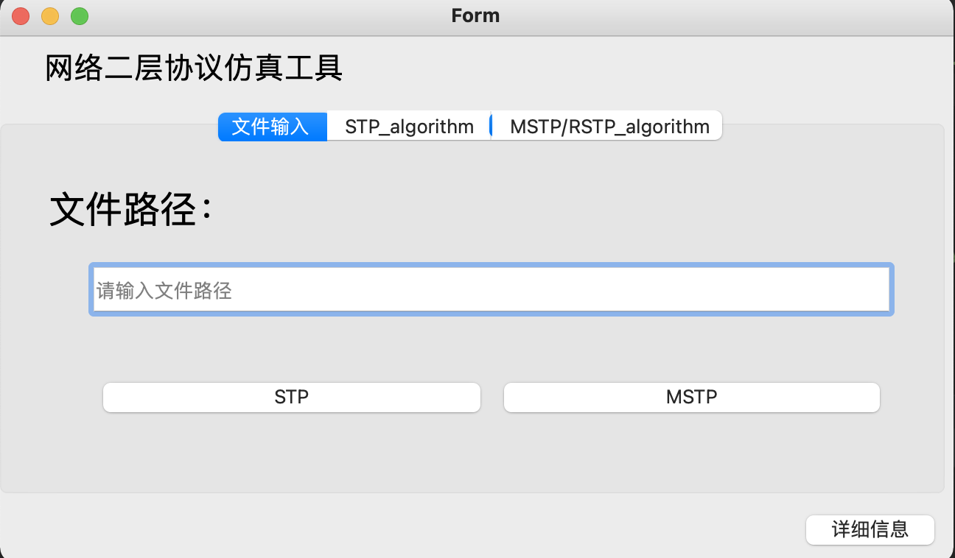
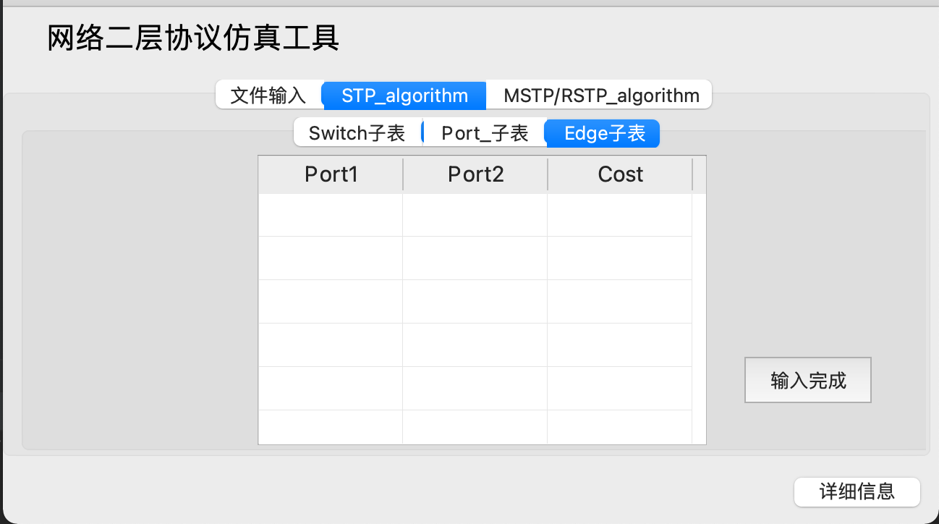
截止到目前已做：
1.以完成GUI界面，提供文件输入与直接输入

Slide 3
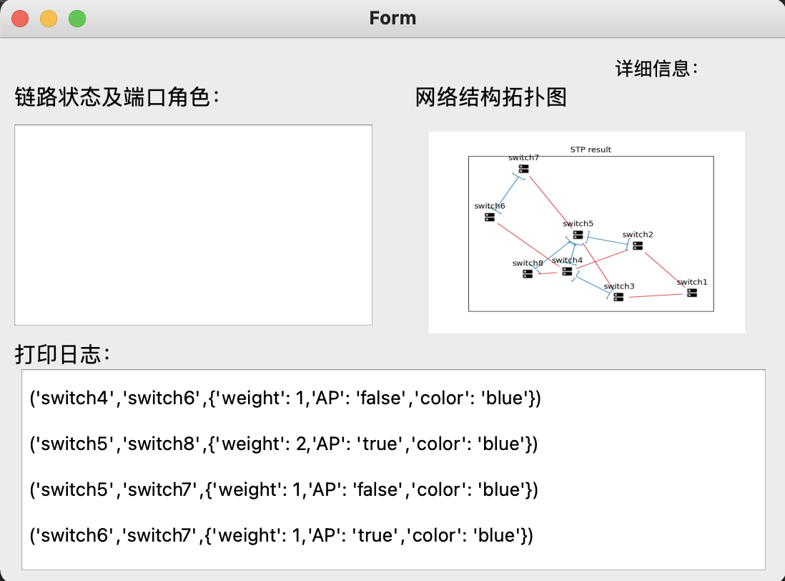
结果如下类似，目前还没写完前后端交互程序，正在完成

Slide 4

后期计划：完成MAC转发表，与ENSP工具进行对比，进行性能评价
疑惑：
这里配置文件是指选拔过程中需要用的的信息么，比如根桥ID，路径开销这些不

